Slide 1

Golesz
PLH 180031
III spotkanie
Zespołu Lokalnej Współpracy
Jasło, 24.04.2019.

Slide 2
Położenie i zasięg
Położenie administracyjne:
woj. podkarpackie, powiat jasielski, miasto Jasło, gmina Jasło, gmina Kołaczyce
Powierzchnia: 260,85 ha
Wysokość npm: 240 – 340 m.
Region biogeograficzny: kontynentalny.

Slide 3
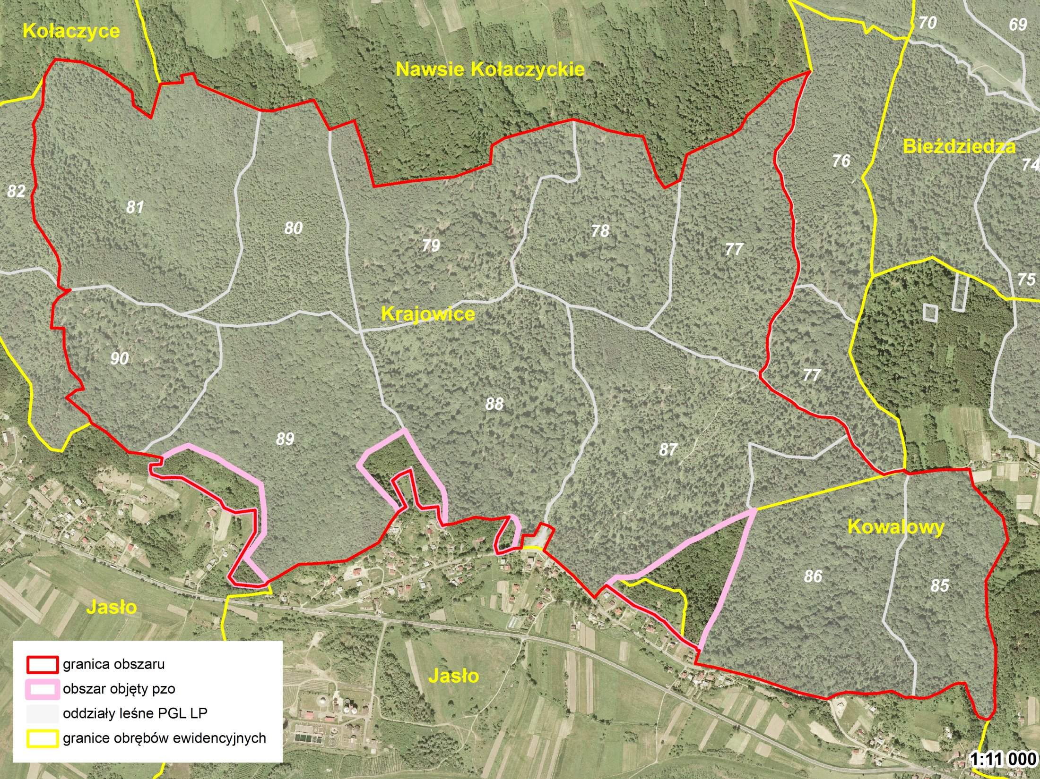

Slide 4
Inwentaryzacja siedlisk przyrodniczych
Na podstawie wykonanej inwentaryzacji wykazano obecność grądu subkontynentalnego oraz łęgu jesionowego.
Powierzchnia wyróżnionych siedlisk jest następująca:
9170 – 9,33ha
91E0 – 0,66 ha.

Slide 5

Przedmioty ochrony w obszarze:
8310 Jaskinie nieudostępnione do zwiedzania
9110 Kwaśne buczyny (Luzulo-Fagetum)
9130-3 Żyzna buczyna górska
(Dentario glandulosae-Fagetum)
9170-2 Grąd subkontynentalny
(Tilio-Carpinetum)
91E0-5 Podgórski łęg jesionowy (Carici remotae-Fraxinetum)

Slide 6
Ocena stanu zachowania
Przeprowadzony monitoring wykazał, że oba siedliska na terenie objętym inwentaryzacją (9170, 91E0) prezentują zły stan ochrony (U2). Celem działań ochronnych powinna być więc poprawa tego stanu.
Podjęte działania mogą go nieco poprawić, choć w istniejących uwarunkowaniach może być to trudne.
Na złą ocenę zarówno grądów jak i łęgów złożyły się głównie: przekształcenie gatunkowe płatów, niski wiek drzewostanu oraz niewielkie zasoby martwego drewna.

Slide 7
Działania ochronne
9170 Grąd środkowoeuropejski i subkontynentalny
  możliwie najszersze stosowanie rębni stopniowych i przerębowych z długim i bardzo długim okresem odnowienia (ok. 40 l.);
  preferowanie odnowienia naturalnego;
  kształtowanie odpowiedniego składu gatunkowego dostosowanego do siedliska;
  usuwanie z drzewostanu w pierwszej kolejności dębu czerwonego i niezgodnych z siedliskiem – sosna , modrzew;
  pozostawianie na siedliskach przyrodniczych drzew martwych i zamierających (z wyłączeniem sytuacji klęskowych, zagrożenia stanu zdrowotnego drzewostanów oraz zagrożenia bezpieczeństwa publicznego);
  pozostawianie drzew biocenotycznych;
  pozostawienie do naturalnego rozpadu ok. 5% drzewostanów osiągających wiek rębności lub zaplanowanych do użytkowania rębnego.
  Monitoring siedliska w oparciu o metodykę PMŚ GIOŚ. Dwukrotnie, w 4 i 8 roku obowiązywania planu zadań ochronnych (w sezonie wegetacyjnym, maj-wrzesień).

Slide 8
Działania ochronne
91E0 Łęg
  pozostawienie bez użytkowania lub użytkowanie z zachowaniem areału, struktury i składu gatunkowego właściwego dla siedliska.
  Monitoring siedliska w oparciu o metodykę PMŚ GIOŚ. Dwukrotnie, w 4 i 8 roku obowiązywania planu zadań ochronnych (w sezonie wegetacyjnym, maj-wrzesień).

Slide 9
Uwagi
Wprowadzanie zapisów działań ochronnych powiązano z koniecznością zawarcia umowy pomiędzy organem sprawującym nadzór nad obszarem Natura 2000 a właścicielem terenu – uwaga GDOŚ.

Slide 10
Propozycja korekty granic obszaru
Propozycja korekty wynikała każdorazowo z dociągania granic do działek ewidencyjnych, a jeżeli było to nieuzasadnione, np. ze względu na przebieg granicy lasu w obrębie dz. ew. to korygowano granicę tak, aby pokrywała się w terenie z łatwo wyodrębnianymi obiektami, np. skrajem lasu.
Uwzględnienie proponowanych korekt zmniejsza powierzchnię obszaru o 0,76 ha.

Slide 11
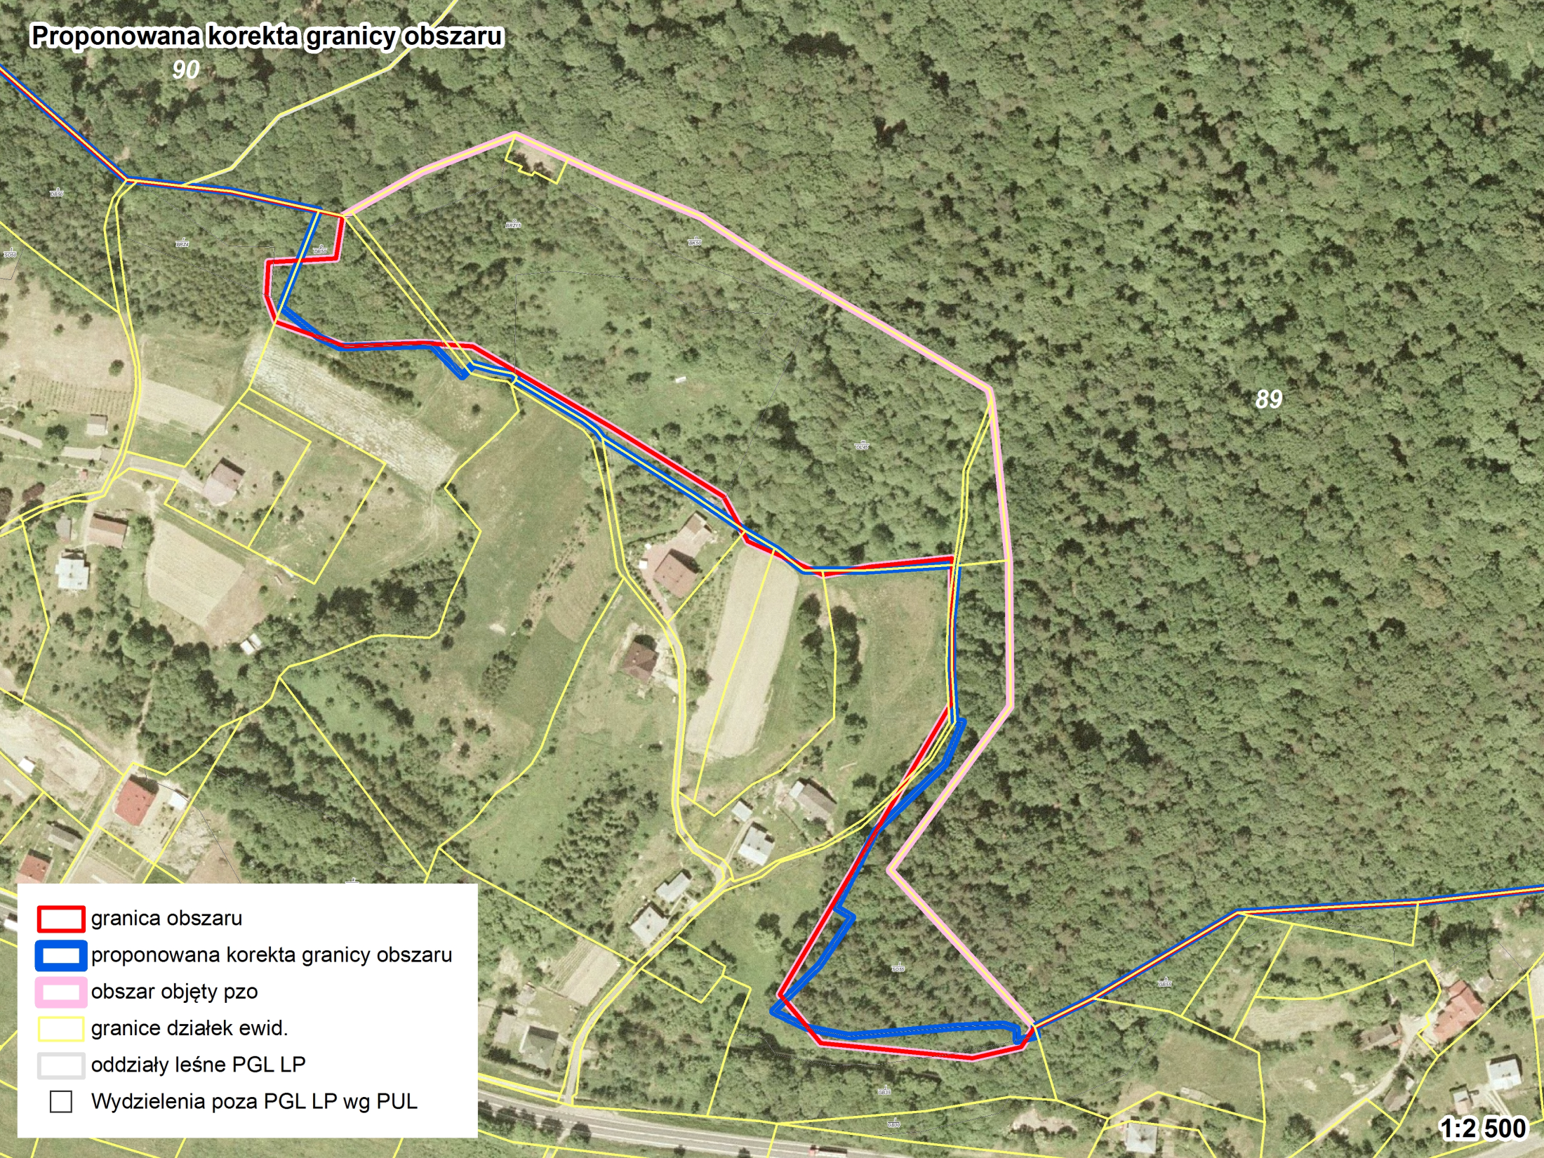

Slide 12
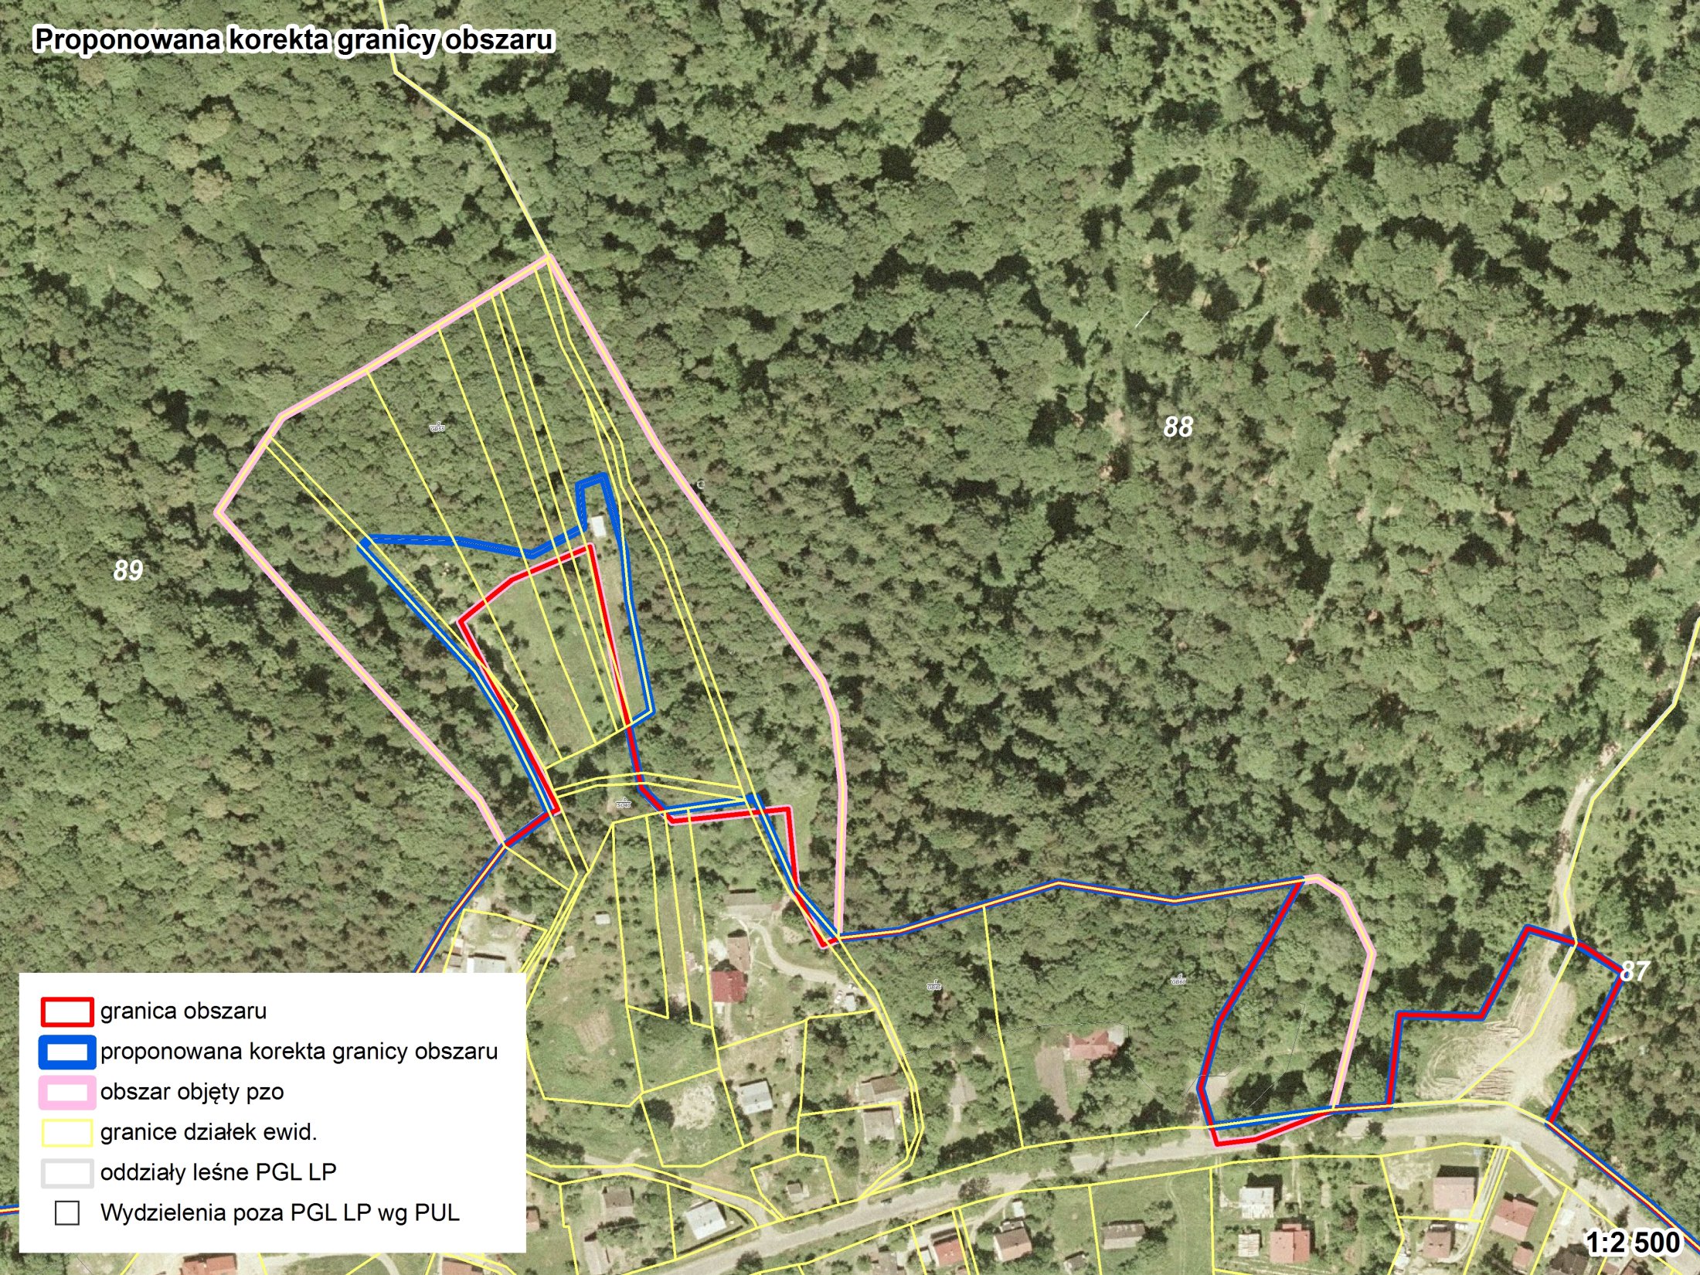

Slide 13
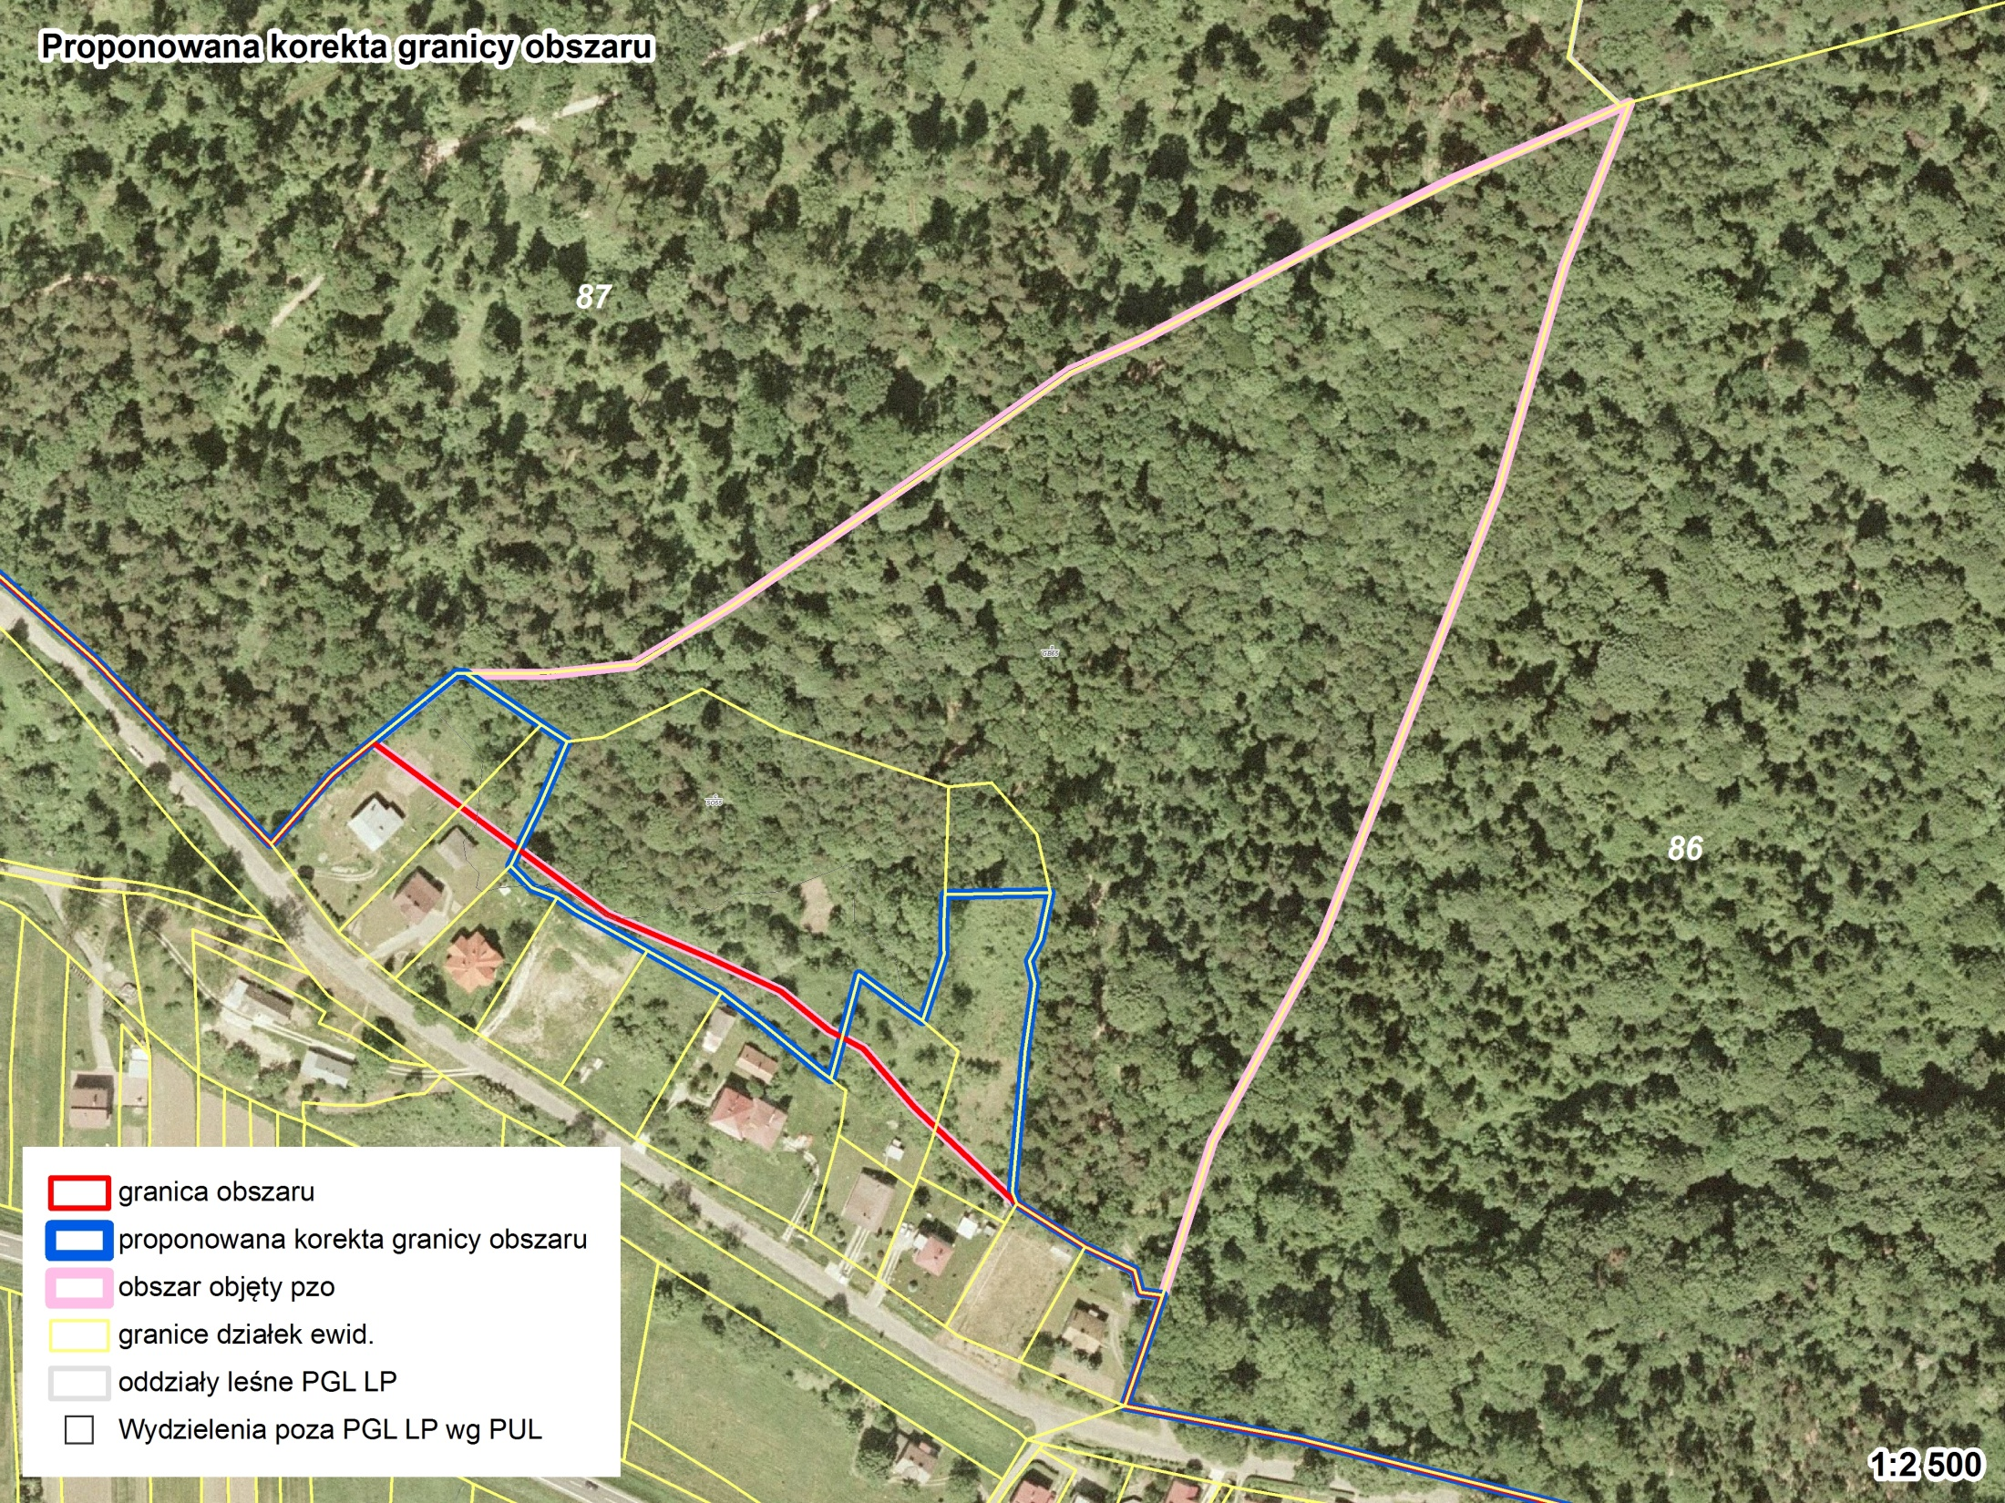

Slide 14
Kontakt
Koordynator projektu planu zadań ochronnych
dla obszaru Golesz
Dominik Wróbel
tel.: 503 765 895
e-mail: pterido@interia.pl

